Slide 1
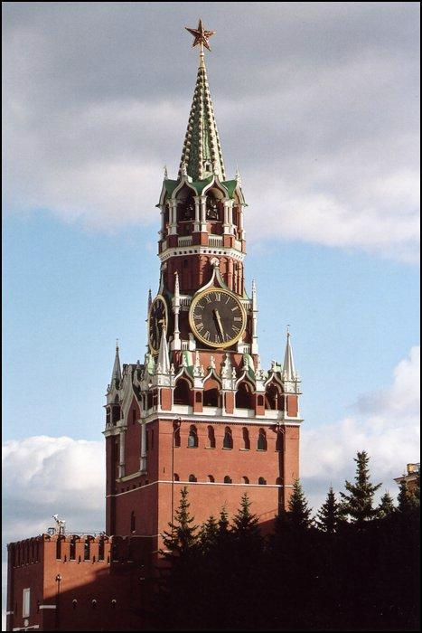
Государственные
символы
России
Автор: Мясникова Ольга Юрьевна,
учитель МАОУ СОШ № 2,
р.п. Красные Баки.

Slide 2
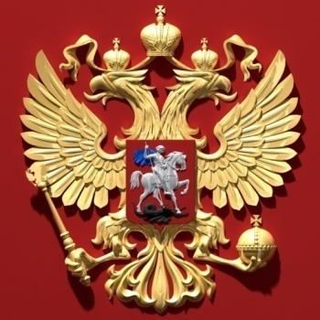
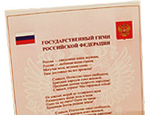
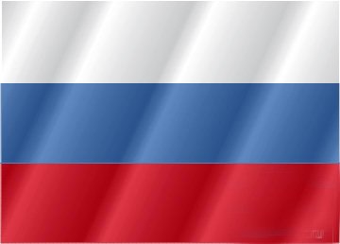
Символы – это условные знаки или изображения, имеющие для человека или целого народа очень важное значение
Государственные символы России
Флаг
Герб
Гимн

Slide 3
Государственный флаг России
Впервые трехцветный флаг был поднят в 1669 году на военном корабле «Орел». Почти десятилетие на рубеже XVII – XVIII вв. трехцветный флаг служил боевым знаменем России.

Slide 4
Государственный флаг России
Бело-сине-красный флаг с горизонтальным расположением полос был утвержден указом Петра I в 1700 году как единый морской флаг России и является первым государственным флагом.

Slide 5
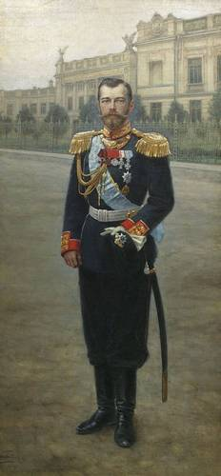
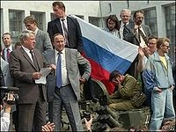
В 1896 г. Николай II закрепил за бело-сине-красным флагом статус единственного государственного флага Российской империи .
В апреле 1918 г. Бело-сине-красный флаг был заменен на красный с серпом и молотом.
Во время «Августовского путча» бело-сине-красный флаг использовался силами противостоящими ГКЧП.

Slide 6
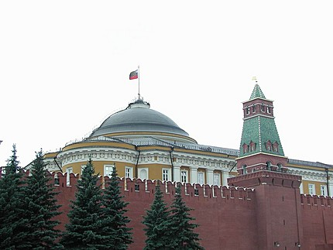
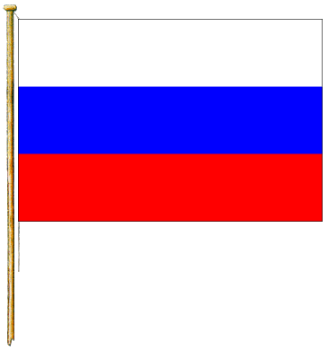
Государственный флаг России
11 декабря 1993 года было утверждено положение о Государственном флаге Российской Федерации. Современный флаг России законодательно утвержден
8 декабря 2000 года.
22 августа – день флага Российской Федерации.

Slide 7
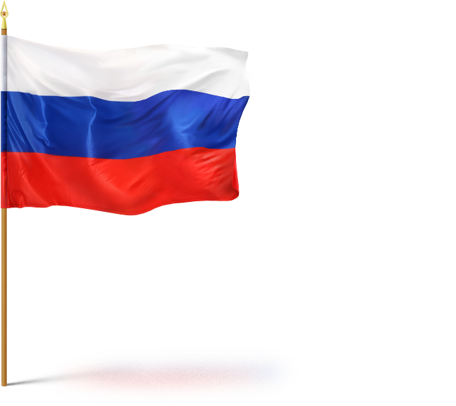
Государственный флаг России
- один из важнейших атрибутов государства, символ государственного и национального суверенитета, отличительный знак государства
Белый цвет символизирует мир, чистоту, непорочность, совершенство.
Синий цвет символизирует веру, постоянство, верность.
Красный цвет – это энергия, сила, кровь, пролитая за отечество.

Slide 8
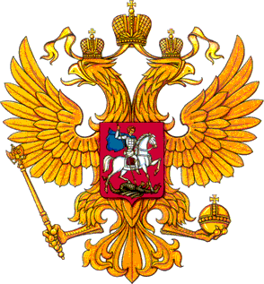
Государственный герб России
Герб – отличительный знак, официальная эмблема государства.
В 1993 году, в целях восстановления исторической символики Российского государства, вступило в действие Положение о Государственном гербе Российской Федерации.

Slide 9
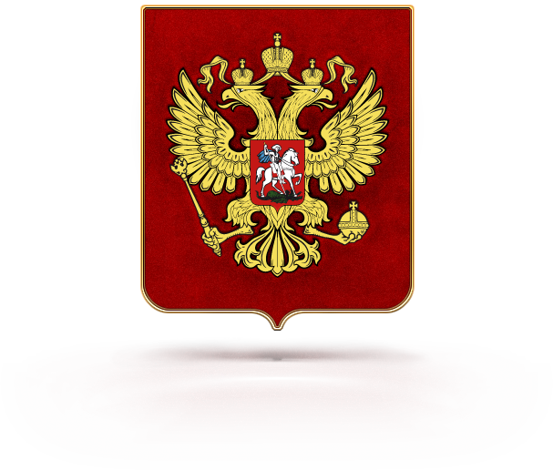
Государственный герб России
Государственный герб Российской Федерации представляет собой четырехугольный, с закругленными нижними углами, заостренный в оконечности красный геральдический щит с золотым двуглавым орлом, поднявшим вверх распущенные крылья.

Slide 10
Государственный герб России
Орел увенчан двумя малыми коронами и — над ними — одной большой короной, соединенными лентой.
В правой лапе орла — скипетр, в левой — держава. На груди орла, в красном щите, — серебряный всадник в синем плаще на серебряном коне, поражающий серебряным копьем черного опрокинутого навзничь и попранного дракона.

Slide 11
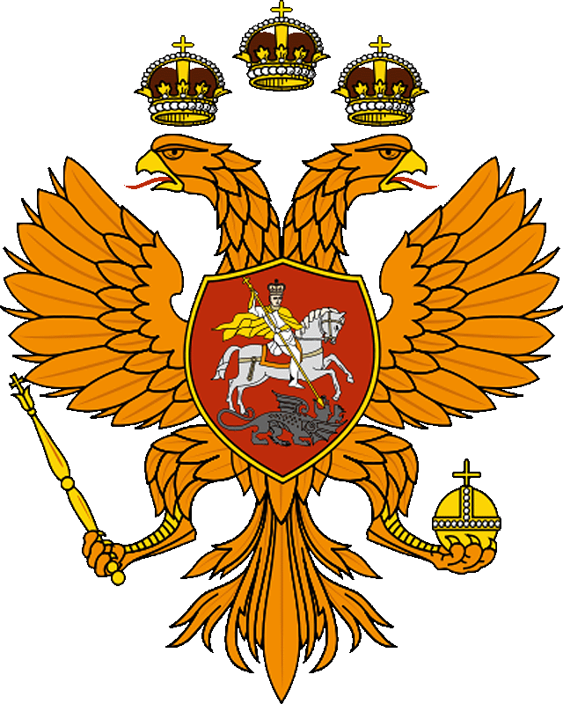
Государственный герб России
Три короны олицетворяют суверенитет как всей Российской Федерации, так и её частей, субъектов федерации. Скипетр с державой, которые двуглавый орёл держит в лапах, символизируют государственную власть и единое государство.

Slide 12
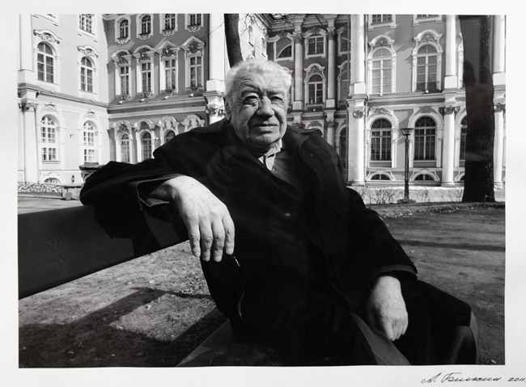
Государственный герб России
Автор наиболее распространенного изображения герба Российской Федерации — народный художник Евгений Ильич Ухналёв.

Slide 13
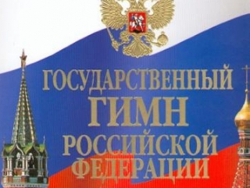
Гимн России
Гимн — официально принятая торжественная песнь в честь государства.
Государственный гимн Российской Федерации представляет собой музыкально - поэтическое произведение, исполняемое в случаях, предусмотренных законом.

Slide 14
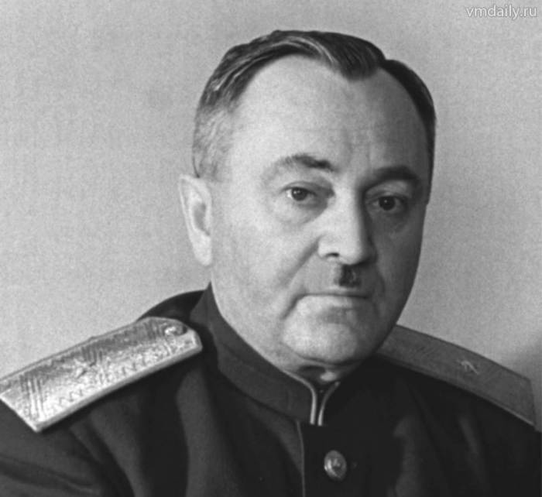
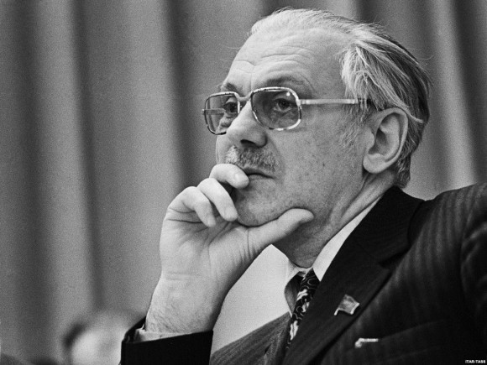
А. Александров
С. Михалков
Мелодия гимна РФ — музыка, написанная Александром Александровым (1883—1946) для «Гимна партии большевиков» на стихи Василия Лебедева-Кумача, использовавшаяся также в качестве гимна СССР с 1943 по 1991 годы. Автор текста — Сергей Михалков.

